Slide 1
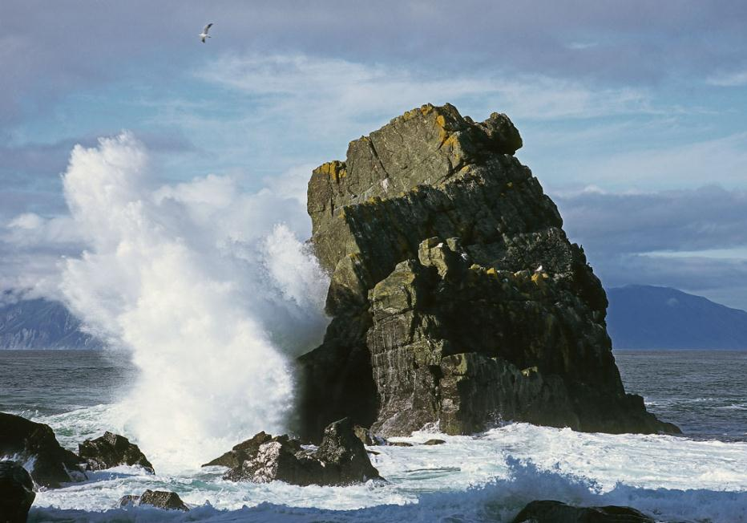
Заповедный полуостров Кони

Slide 2
Идея заповедника на территории Магаданской области принадлежит известному геологу Алексею Петровичу Васьковскому, заведовавшему лабораторией охраны природы Института биологических проблем Севера.

Slide 3
Государственный природный заповедник "Магаданский" образован для сохранения в естественном состоянии уникальных ландшафтных, флористических и фаунистических комплексов северо-востока Азии, изучения их.

Slide 4
Красивые, укрытые стланиковой шубой горы и скалистые гольцы в пятнах снежников, горные реки и озера, следы поселений древнего человека – все это полуостров Кони, расположенный всего в 50 километрах от Магадана.

Slide 5
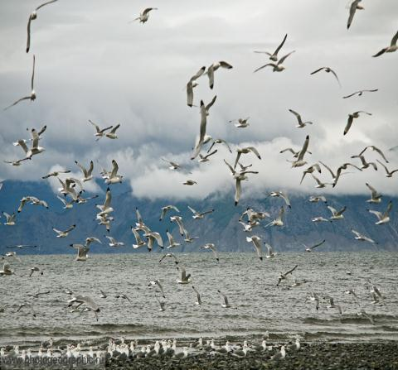
Побережье изобилует живописными бухтами, скалистыми мысами.

Slide 6
Облик ландшафта оживляется скалистыми гребнями, водопадами.

Slide 7
На крутых склонах в изобилии рябины, брусники и голубики.

Slide 8
В долинах рек встречаются удивительные рощи душистого тополя и чозении, сменяемые в верховьях непроходимыми зарослями ольховника и кедрового стланика.

Slide 9
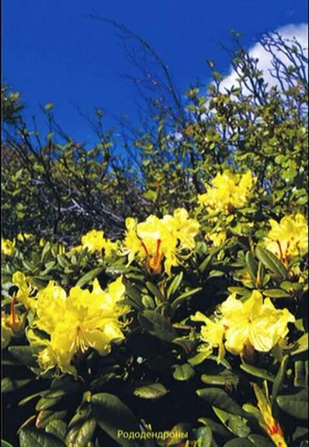
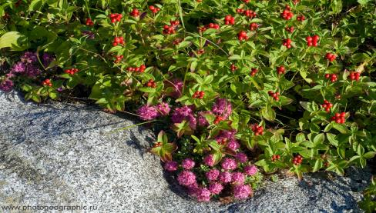
Поражает красотой рододендрон золотистый - многолетнее растение, дошедшее до нас еще от прошлых геологических эпох.

Slide 10
Леса богаты ягодами и грибами.

Slide 11
Реки полуострова Кони – исключительно «горбушевые», - в них не заходят на нерест никакие другие лососи, кроме горбуши. В прибрежных водах встречаются до 80 морских, в том числе и промысловых, видов рыб.

Slide 12
Многочисленны волосатый и колючий крабы,

Slide 13
Обыкновенный морской ёж, морские звезды, креветки.

Slide 14
В ненастные дни над горами весят низкие облака, в долины заползает туман.

Slide 15
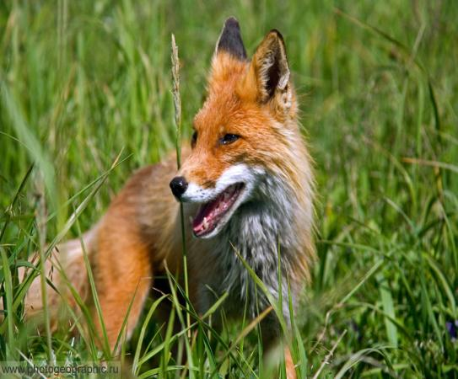
На полуострове Кони – самое большое скопление бурого медведя в Магаданской области. Также многочисленны лисица и горностай.

Slide 16
На горных участках побережья обитает снежный баран.

Slide 17
В прибрежных водах полуострова обитают три вида настоящих тюленей.

Slide 18
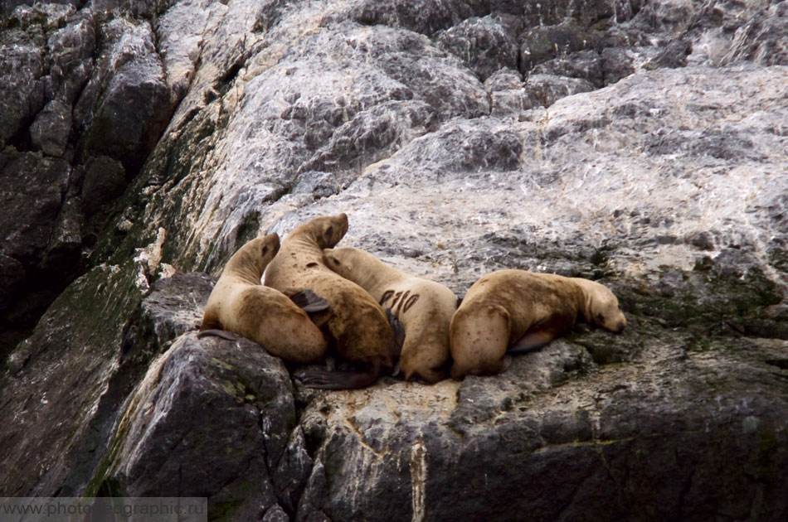
Из морских млекопитающих самый широко распространенный вид — тюлень ларга

Slide 19
Государственные инспекторы круглосуточно охраняют этот уникальный и труднодоступный уголок Колымского края.

